Slide 1
PLASS-NIA 인공지능학습데이터구축사업(2021)
MPED-RNN 모델
3팀 김경수 이지상 이세림
2주차
2021.07.20

Slide 2
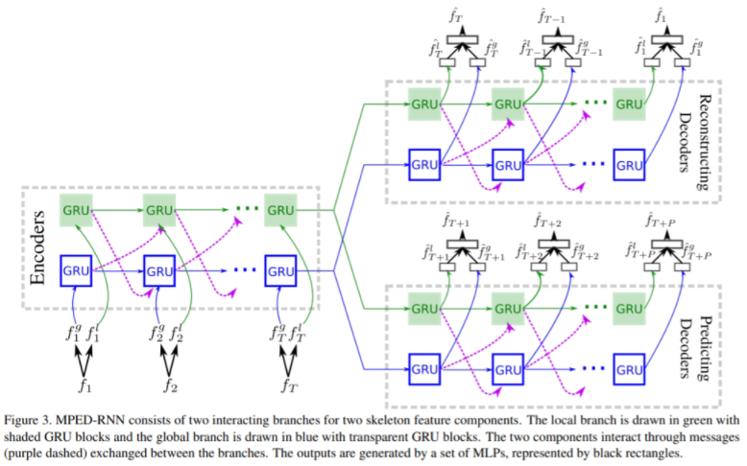

MPED-RNN
모델 소개
오토인코더 형식의 규칙성 모델을 학습해 이상 행위 탐지
데이터를 라벨링하지 않아도 데이터의 주성분이 되는 특징 학습 가능
두개의 반복적인 인코더-디코더로 구성
브랜치간 메시지 전달 메커니즘을 통해 구성 요소 간의 상호 종속성 모델링
스켈레톤의 움직임을 global과 local의 구성요소로 나누어 학습
global은 큰 움직임에 대해, local은 미세한 움직임에 대한 정보 전달
LSTM의 단순성과 유사한 성능
모든 부분에서 GRU를 사용해 이전 단계의 내부 상태 메시지를 추가입력으로 처리해 GRU구조에 통합

Slide 3
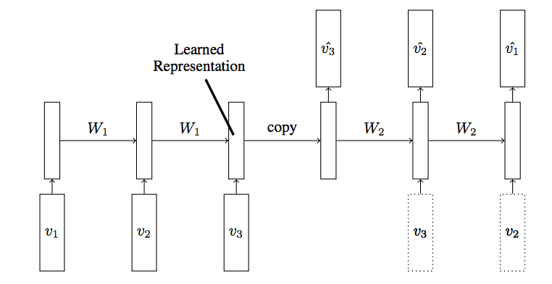
LSTM Autoencoder
모델 설명
입력 시퀀스가 순차적으로 들어오며, 마지막 입력 시퀀스가 들어온 후 디코더는 입력 시퀀스를 재생성 혹은 목표 시퀀스에 대한 예측 출력

Slide 4
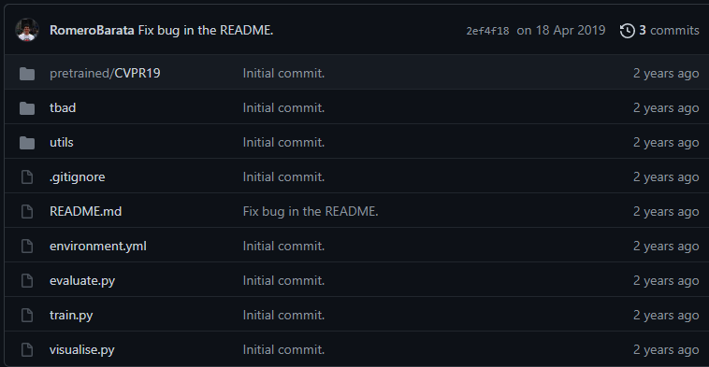
환경 구축
https://github.com/RomeroBarata/skeleton_based_anomaly_detection

Slide 5
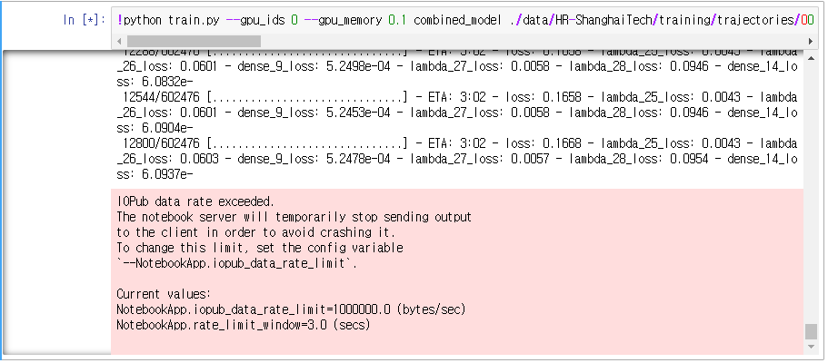
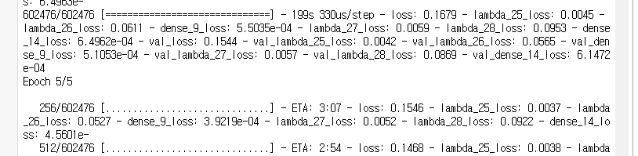
환경 구축
Windows
학습의 강제 종료 현상

Slide 6
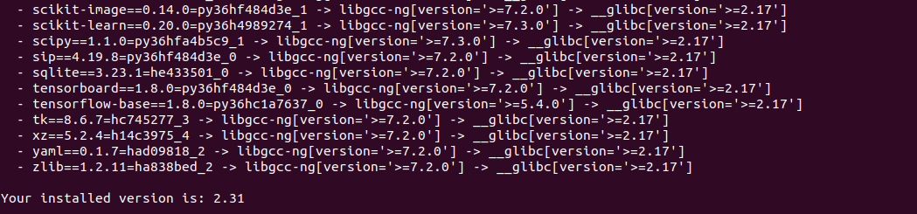
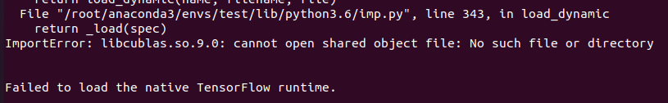
환경 구축
Linux(Ubuntu)
glibc 버전 오류
glibc와 관련된 패키지 설치 스킵 시 오류

Slide 7
계획
MPED-RNN 모델의 패키지 업데이트
MPED-RNN 모델 윈도우 및 리눅스에서 실행
서버를 사용하여 제공받은 데이터셋을 가지고 학습 후 결과 확인

Slide 8
PLASS-NIA 인공지능학습데이터구축사업(2021)
MPED-RNN 모델
감사합니다

